Slide 1
Pembangunan Manusia
Melalui Pembangunan Pendidikan dan Kebudayaan
Kementerian Pendidikan dan Kebudayaan
Bali, 8 Januari 2019

Slide 2
Pembangunan
Proses multi-dimensi and multi-sektor untuk meningkatkan kualitas kehidupan manusia
Pembangunan menempatkan manusia sebagai pusat pembangunan (people-centred development)
Pembangunan yang berhasil:
    Pertumbuhan ekonomi tinggi dan berkesinambungan (sustained economic growth)
    Setiap orang mempunyai kemampuan dan bisa menjadi apa yang mereka inginkan (to expand what people are able to do and be)
  Penghasilan merupakan capaian yang penting, tetapi tujuan akhirnya adalah kualitas dan kesejahteraan manusia (yaitu menjamin kehidupan bermartabat).

Slide 3
Kehidupan Manusia Bermartabat*
Sehat dan umur panjang (long & healthy life)
Hidup layak (decent standard of living)
Terdidik (educated)
Kebebasan politik (political freedom)
Pemenuhan hak (human right)
Terhormat (self respect)
*) Sumber: Amarthya Sen

Slide 4
Pembangunan Manusia dan Pertumbuhan Inklusif
Inclusive growth :
Pertumbuhan ekonomi harus memungkinkan setiap orang untuk berkontribusi dan mendapat manfaat
Prinsip inclusive growth:
  opportunity for all: kesempatan bekerja untuk semua (termasuk miskin, berkebutuhan khusus, perempuan, pemuda)
  quality: produktivitas meningkat
  broad based sectors

Slide 5
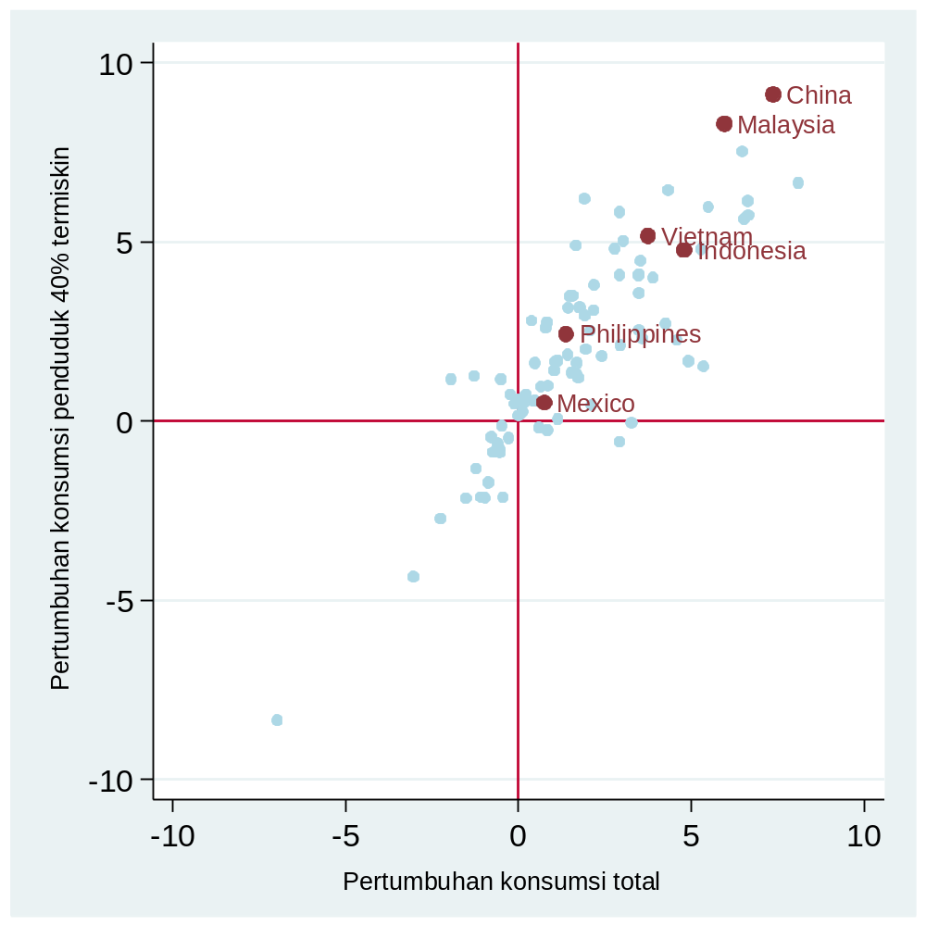
Inclusive growth sebagai kunci pembangunan
Kinerja ekonomi Indonesia membaik meskipun masih ada ketimpangan
Tidak ada negara yang menjadi negara berpenghasilan tinggi dengan kesenjangan yang tinggi
Kesenjangan terjadi karena adanya kesejangan kesempatan (inequality of opportunities)
Sumber: data diolah dari Global Database of Shared Prosperity, 2015
Notes:
INDONESIA
Rata-rata pertumbuhan GDP adalah 5.5 antara 2002 dan 2011
Ertumbuhan ini diikuti dengan menurunnya kemiskinan ( Menurun setengah dari 24% (1999) menjadi 12% (2011)
Tetapi perumbuhan eknonomi tidak merata: inequality meningkat dari 0.3 menjadi 0.41

Slide 6
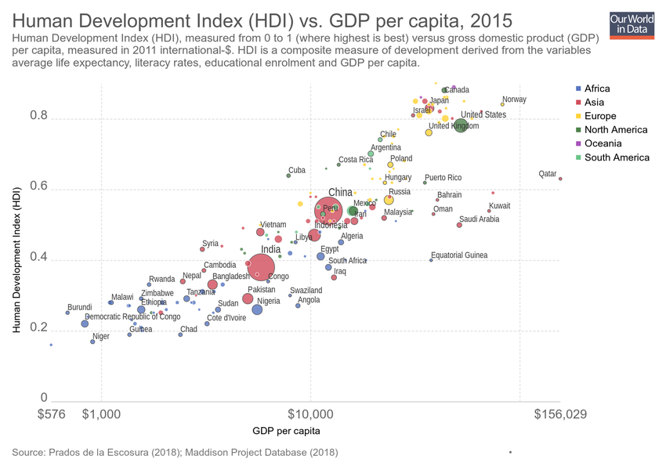
Pembangunan manusia dan ekonomi bersifat komplementer
Hubungan positif indeks pembangunan manusia dan GDP Per kapita

Slide 7
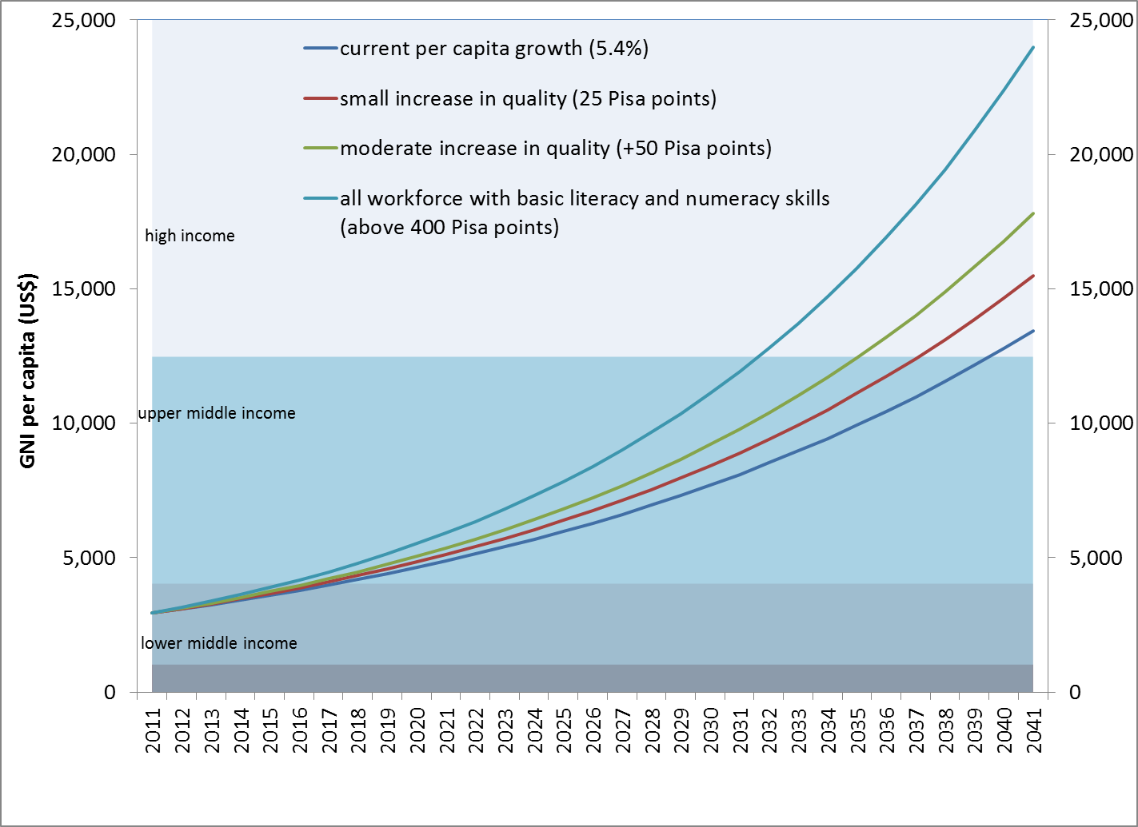
Pendidikan dasar berkualitas merupakan alat pemeratan untuk mencapai inclusive growth
Peran peningkatan kualitas pendidikan dasar untuk mempercepat pertumbuhan pendapatan per kapita di Indonesia
Sumber: Hanushek and Woessman (2008 ) dan World Bank
Notes:
Berbagai studi (mis: Hanushek and Woessman 2008 dan World Bank) menunjukkan peningkatan kualitas pendidikan (ditunjukkan oleh skro PISA) akan mempercepat pertumbuhan eknonomi
Grafik di atas menunjukkan bahwa peningkatan pertumbuhan pendapatan per kapita dipengaruhi oleh kualitas pendidikan dasar.
Peningkatan kualitas pendidikan untuk seluruh angkatan kerja (yaiu setara dengan peningkatan 1 point PISA) dapat meningkatkan pertumbuhan ekonomi perkapita sekitar 1 percentage point.
Dengan tren pertumbuhan saat ini, Indonesia akan menjadi high income country dalam 30 tahun.
- Dengan peningkatan kualitas pendidikan dasar (25 PISa point saja), status high income dapat di percepat lima tahun.
- Jika seluruh angkatan kerja mempunyau basic literacy dan numeracy skill, high income status dapat dicapai 10 tahun lebih awal.

Slide 8
Inclusive growth harus di dukung oleh berbagai sektor
Infrastruktur
Governance
Penciptaan lapangan kerja
Pembangunan manusia: meningkatkan produktifitas untuk semua di berbagai sektor ekonomi
Kondisi pendukung: stabilitas makro eknomi, damai dan demokrasi

Slide 9
Konsep Pembangunan SDM (1)
Memperhatikan seluruh siklus hidup manusia, sejak dalam kandungan sampai lansia. Setiap siklus mempunyai kebutuhan yang berbeda.
Memperhatikan seluruh ekosistem, dari mikro sampai makro
Memperhatikan seluruh komponen SDM:
  Jumlah
  Kualitas
  Persebaran

Slide 10
Konsep Pembangunan SDM (2)
3. Memperhatikan kualitas SDM dilihat dari dua perspektif:
a. Manusia sebagai insan:
    Berkarakter unggul
b. Manusia sebagai sumberdaya pembangunan:
    Sehat
    Berpendidikan
    Produktif

Slide 11
Ekosistem dalam Pembangunan Manusia:
MAKROSISTEM
Dari mikro- sampai makrosistem perlu diperhatikan dalam membangun manusia;
Mesosistem yang merupakan interaksi antar komponen di dalam mikrosistem menjadi salah satu penentu optimalnya pembangunan SDM. Contoh: seorang anak tidak akan berkembang sempurna jika interaksi antara keluarga dan sekolah tidak terbangun.
Makrosistem seringkali terabaikan, namun perannya sangat sentral. Pembelajaran di sekolah tidak akan menjadi nilai dalam keseharian seseorang jika budaya masyarakatnya tidak mendukung. Pengetahuan tentang budaya hidup sehat tidak akan mudah diterapkan jika masyarakatnya tidak memiliki kebiasaan hidup bersih, dsb.
EKSOSISTEM
MESOSISTEM
Masya-
rakat
sekitar
Industri
MIKROSISTEM
sekolah
Kelu-
arga
Budaya
INDIVIDU
Regulasi
Teman
sebaya
umur, jenis kelamin, dll
Lembaga
Keaga-
maan
Layanan
kesehatan
Lingkungan
rumah
Media
Masa
Layanan
sosial
Interaksi
antar mikrosistem
Status sosial
ekonomi

Slide 12
3
Arah Kebijakan Pendidikan dan Kebudayaan
Tahun 2020-2024

Slide 13
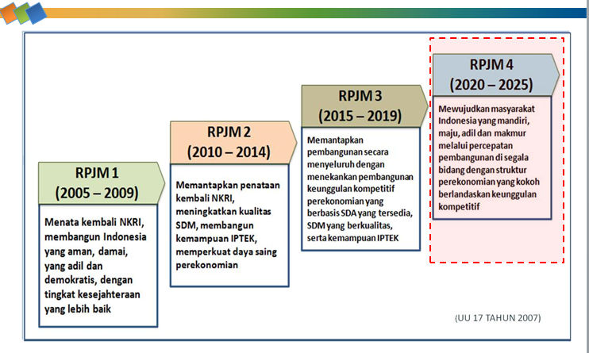
Kerangka Pentahapan dan Prioritas RPJPN 2005-2025
13

Slide 14










Kebijakan Pembangunan Pendidikan
AKSES
Wajib Belajar 12 tahun
Keberpihakan dan Afirmasi pada Daerah 3T dan Penduduk Miskin
SEKOLAH
MUTU & RELEVANSI
Pendidikan Karakter
Peningkatan kompetensi 4C
Pendidikan vokasi
Penguatan literasi
TATA KELOLA
Pemanfaatan Sistem Informasi
Peningkatan Transparansi dan Akuntabilitas
14

Slide 15
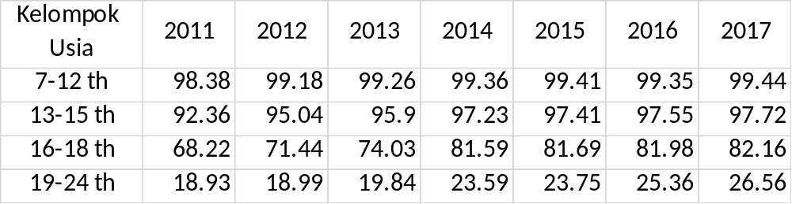
Wajib Belajar 12 Tahun
  Mudah diakses
  Seluruh jenjang, formal & non formal
  Sepanjang hayat
Angka Partisipasi Sekolah di Bali, 2011-2017
Sumber: BPS berdasarkan data Susenas

Slide 16
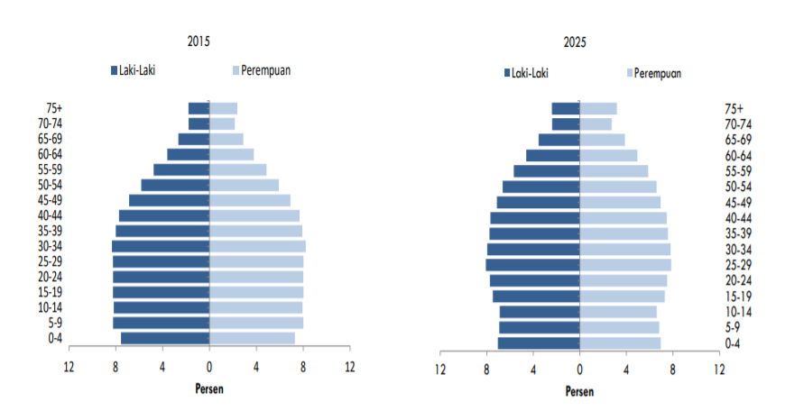
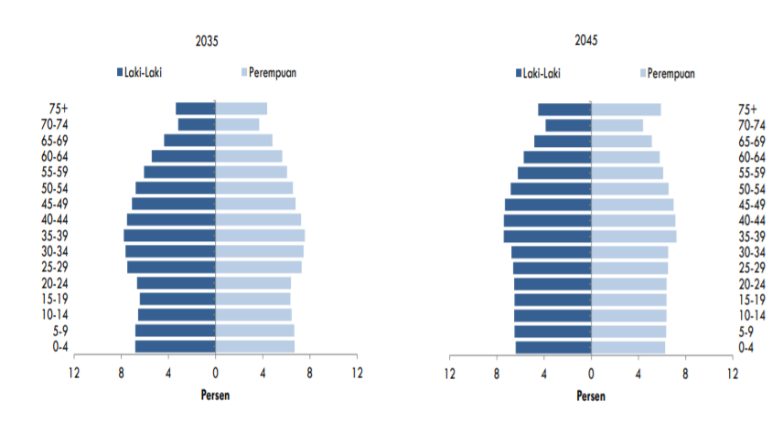
Memperhatikan struktur penduduk Bali – usia sekolah mengecil dan usia produktif bertambah

Slide 17
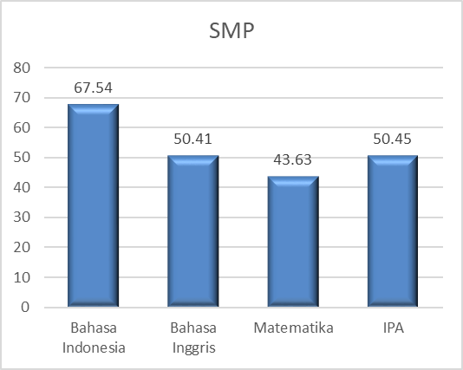
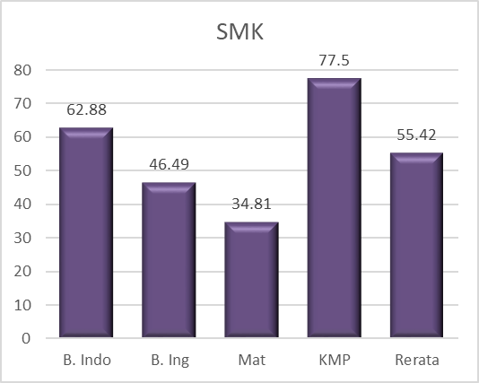
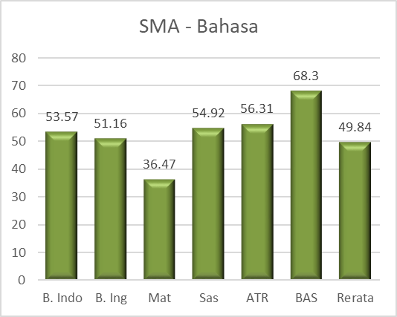
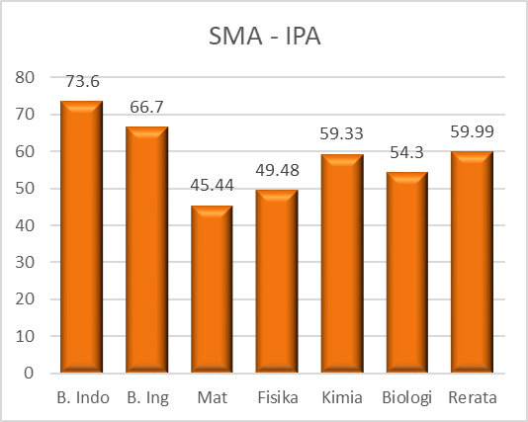
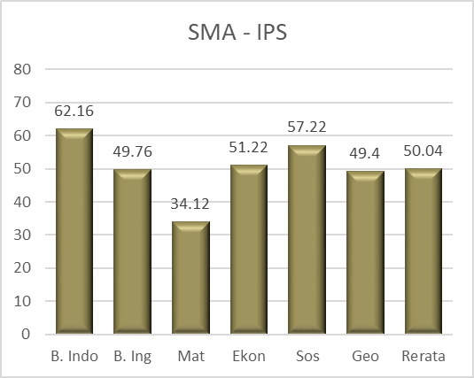
2. Peningkatan mutu dan relevansi
Hasil belajar siswa di Bali secara rata-rata masih cukup rendah
Kesenjangan antar daerah dan satuan pendidikan juga masih lebar

Slide 18
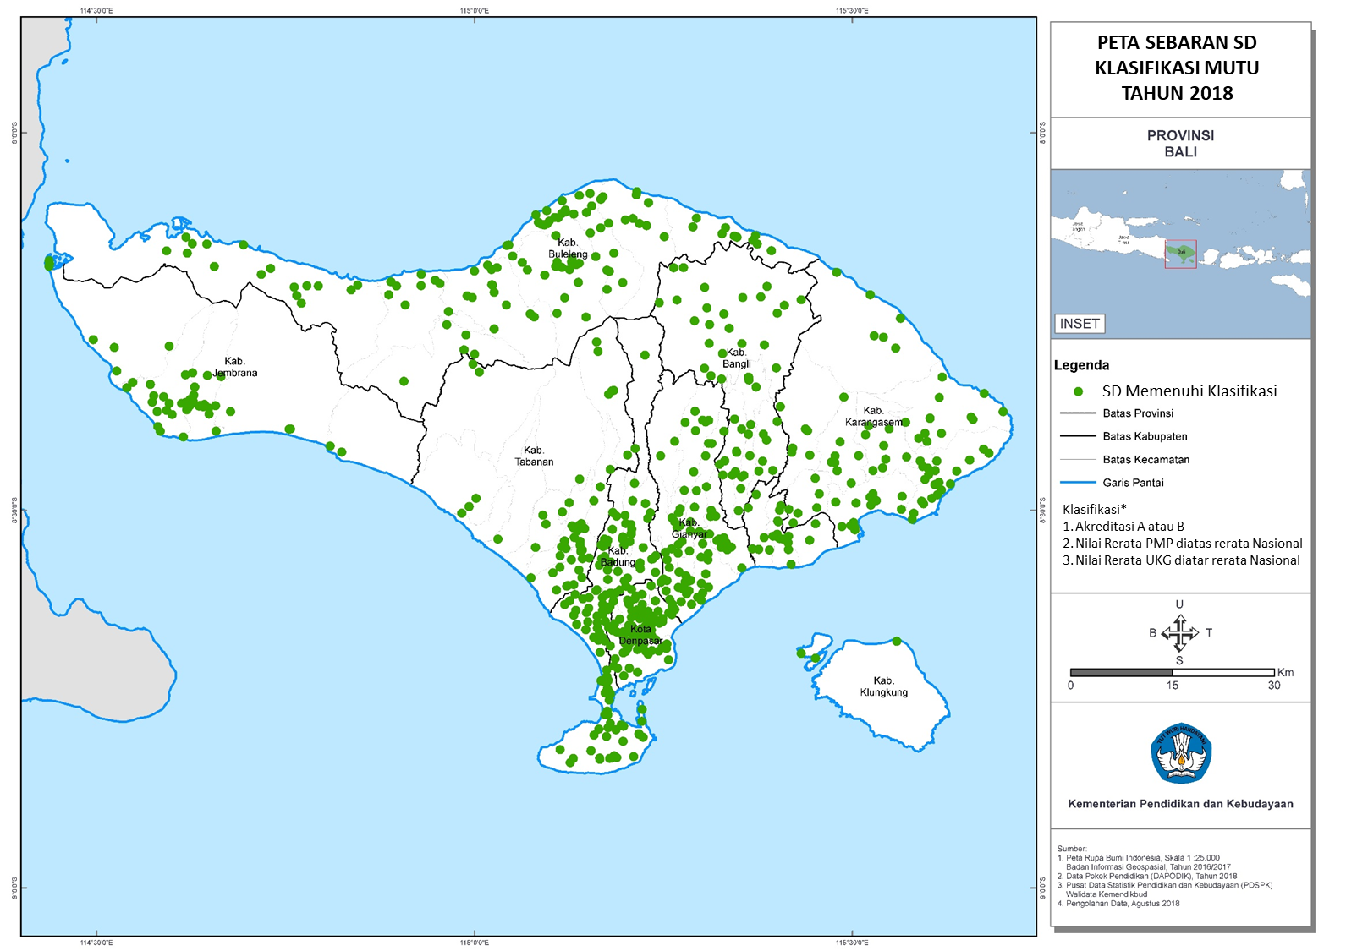
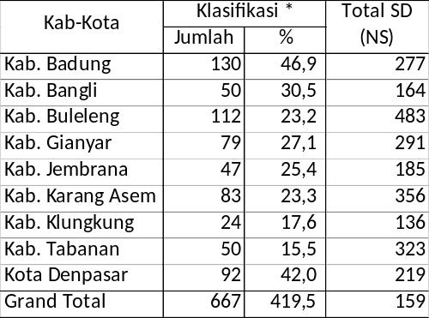
Jumlah SD menurut Klasifikasi
Tiap Kab-Kota, Tahun 2018

Slide 19
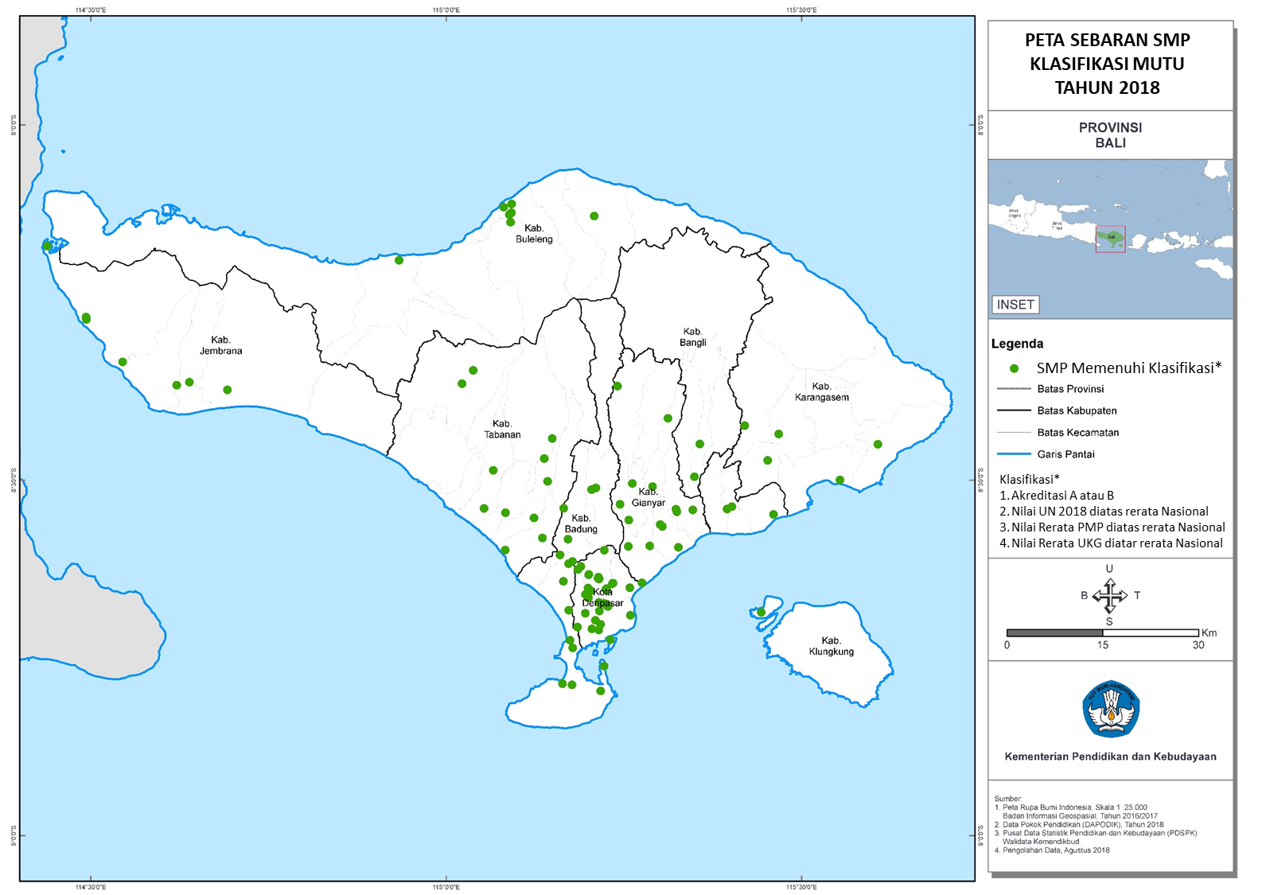
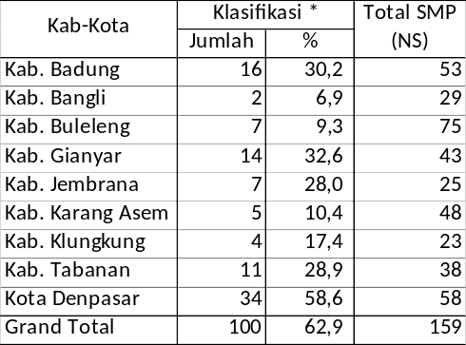
Jumlah SMA menurut Klasifikasi
Tiap Kab-Kota, Tahun 2018

Slide 20
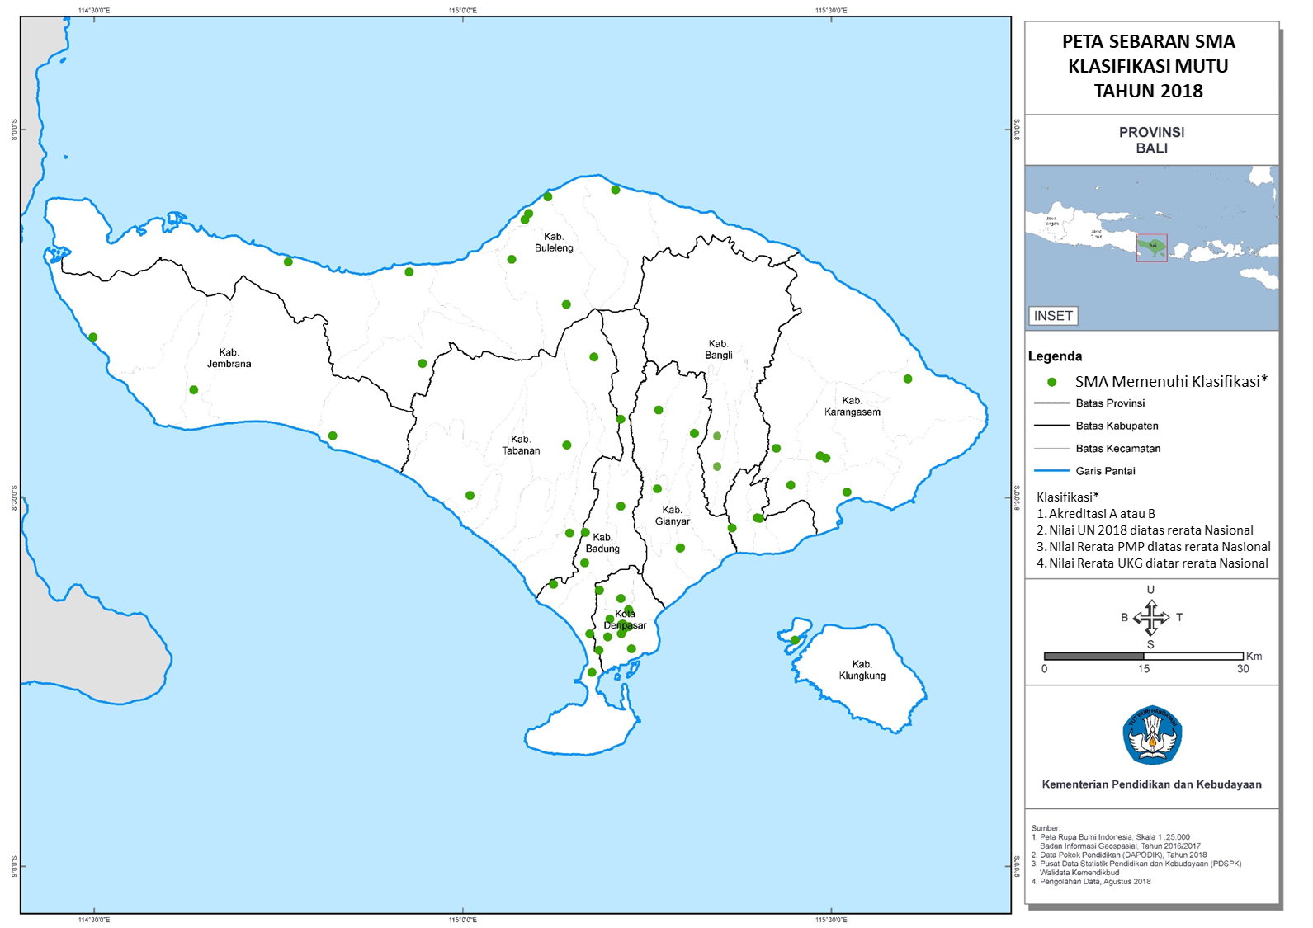

Jumlah SMA menurut Klasifikasi
Tiap Kab-Kota, Tahun 2018

Slide 21
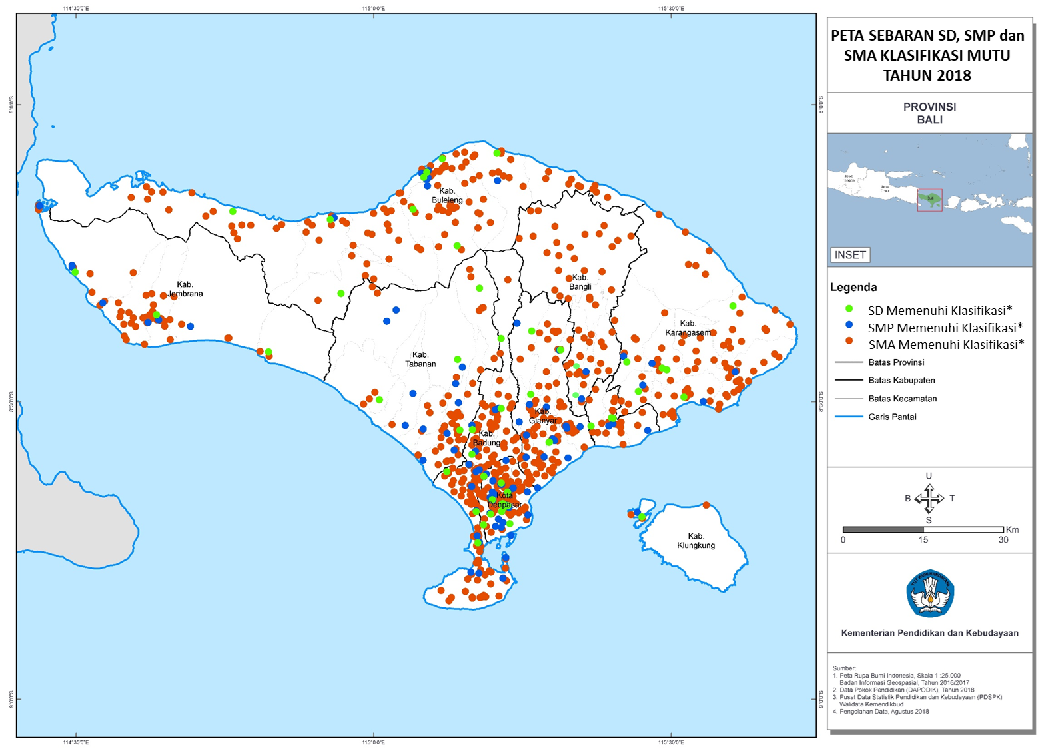

Slide 22
Penguatan pendidikan vokasi
(kejuruan dan kursus keterampilan)
Meningkatkan kebekerjaan
Mendukung pemanfaatan potensi daerah ➔ Bali: pariwisata, industri kreatif

Slide 23
Kebijakan Pembangunan Kebudayaan
1. Peningkatan kualitas pelestarian dan pemajuan kebudayaan
Meningkatkan kualitas pengelolaan pelestarian warisan budaya
Meningkatkan revitalisasi dan aktualisasi nilai budaya, tradisi, dan sejarah
Meningkatkan partisipasi dan apresiasi masyarakat terhadap karya seni, budaya dan perfilman
Meningkatkan pengembangan, pembinaan, dan perlindungan Bahasa dan bahasa daerah
Meningkatkan diplomasi budaya dan kerjasama internasional bidang kebudayaan

Slide 24
2. Peningkatan kualitas tata kelola pembangunan kebudayaan
  Meningkatkan jumlah dan kualitas SDM di bidang kebudayaan
  Mendorong harmonisasi regulasi di bidang kebudayaan
  Membangun sistem pendataan kebudayaan terpadu

Slide 25
TERIMA KASIH
TERIMA KASIH

